Slide 1
Программа «Выездного этапа Женского Тура сезона-2013» Франция, Прованс
31 Октября – 07 Ноября
(8 дней / 7 ночей)

Slide 2
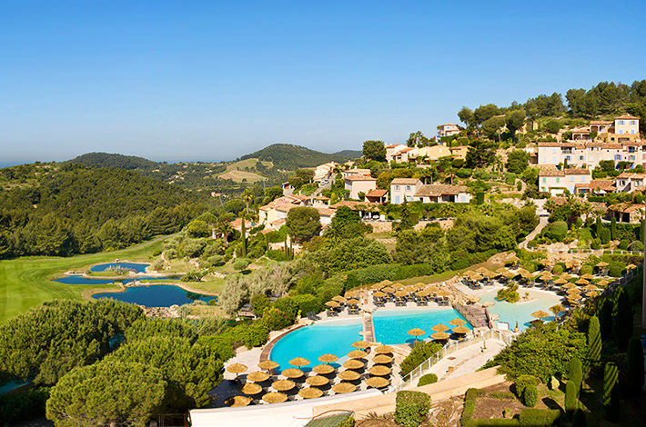
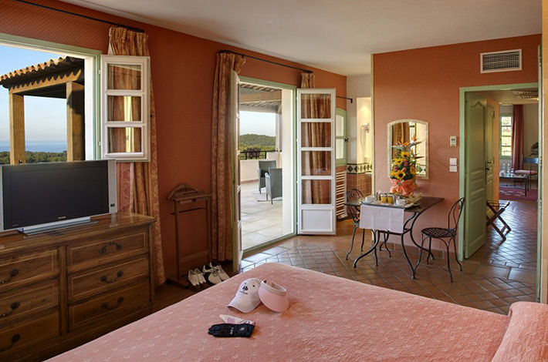
День 1 31 октября
23:00 прибытие в аэропорт Марселя.
Трансфер в отель Dolce Frégate Provence4* http://www.dolcefregate.com/
(приблизительно около 50 минут )
Check-in и размещение в отеле

Slide 3
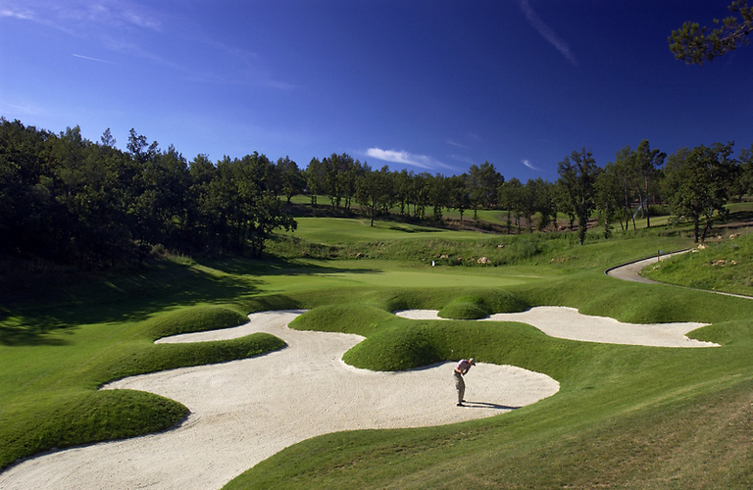
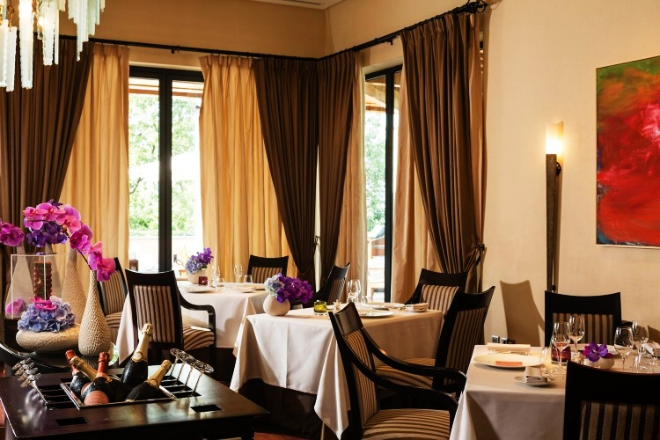
День 2 01 ноября
Завтрак в отеле
08:00 трансфер на поле Golf de Marseille la Salette www.opengolfclub.com/marseille-salette
10:00 – Игра на поле Golf de Marseille la Salette
Обед по желанию в Club House (оплачивается самостоятельно)
Обзорная экскурсия в Марсель
Возвращение в отель
Ужин в отеле
Свободное время

Slide 4
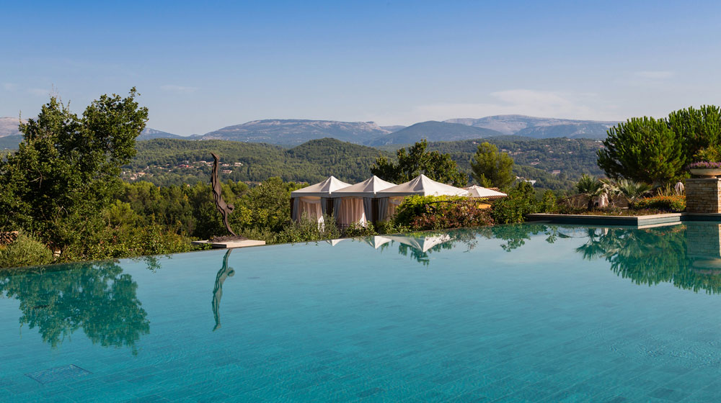
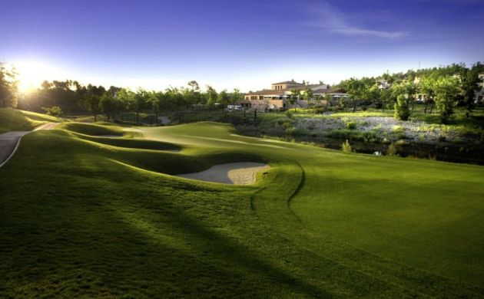
День 3 02 ноября
Завтрак в отеле
10:00 Встреча у Pro Shop 11:00
Игра на поле Fregate Golf Course(18 лунок)
Обед в Club House (оплачивается самостоятельно)
Свободное время с возможность посетить теннисный корт, фитнес зал, СПА-салон (доп. опл.)
Ужин в отеле

Slide 5
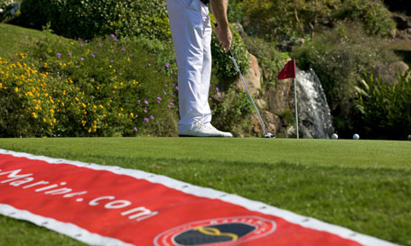
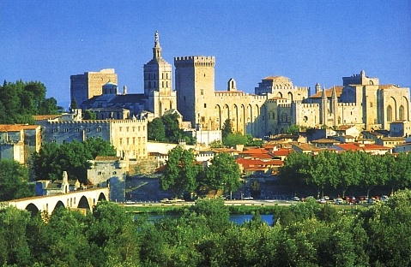
День 4 03 ноября
Завтрак в отеле
08:00 Трансфер в Авиньон (около 1 часа 30 минут), обзорная экскурсия по городу, с возможность посетить Провансальский рынок.
Трансфер на поле Golf Grand Avignon www.golfgrandavignon.com
12:00 - Игра на поле Golf Grand Avignon (18 лунок)
Обед в Club House (оплачивается самостоятельно)
Возвращение в отель
Ужин в отеле
23:00 Приезд группы по укороченной программе

Slide 6
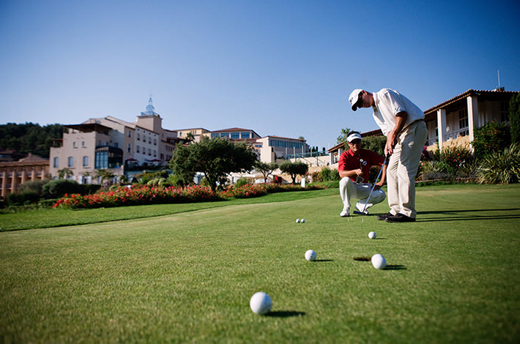
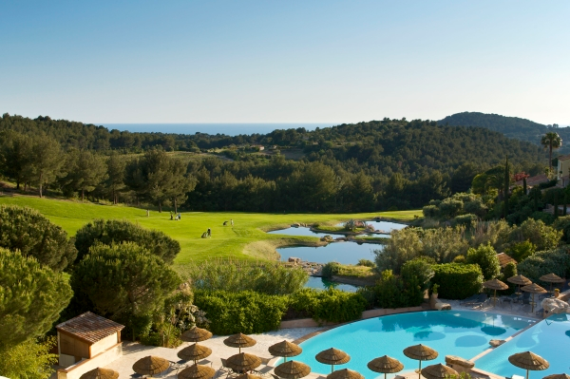
День 5 04 ноября
Завтрак в отеле
10:00 Встреча у Pro Shop
11:00 - Тренировочный раунд на поле FREGATE Golf Сourse (18 лунок)
Обед в Club House (оплачивается самостоятельно)
Свободное время с возможность посетить теннисный корт, СПА-салон (доп. опл.)
Приветственный ужин жеребьевка в ресторане отеля (напитки включены)

Slide 7
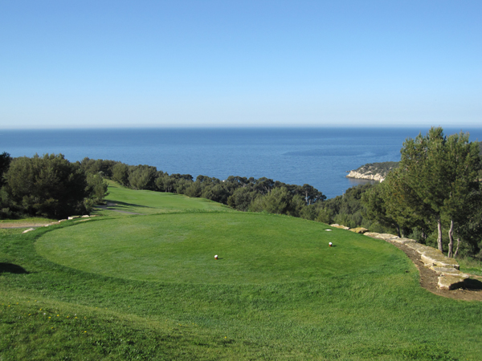
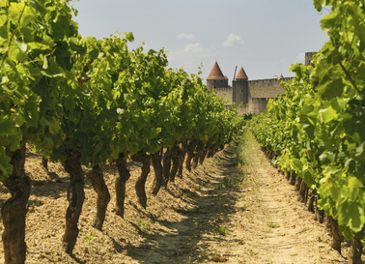
День 6 05 ноября
Завтрак в отеле
09:00 Встреча у Pro Shop
10:00 - Зачетный раунд на поле FREGATE Golf Сourse (18 лунок)
Обед в Club House (оплачивается самостоятельно)
Во второй половине дня отправление в соседнюю деревню Кассис на дегустацию вина Бандоль и местных закусок.
Возвращение в отель
Ужин в отеле

Slide 8
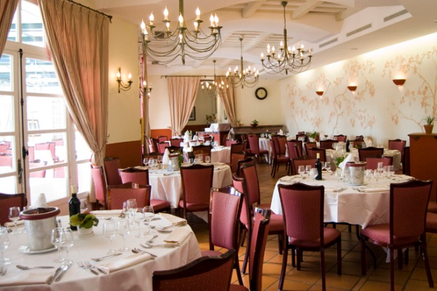
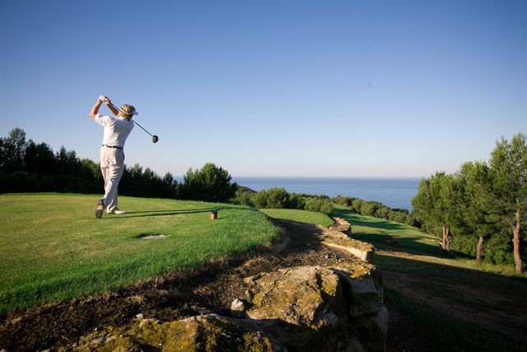
День 7 06 ноября
Завтрак в отеле
10:00 Встреча у Pro Shop
11:00 – Зачетный раунд на поле FREGATE Golf Сourse (18 лунок)
Обед в Club House (оплачивается самостоятельно)
Свободное время с возможность посетить теннисный корт, СПА-салон (доп. опл.)
Гала ужин с награждением победителей(напитки включены в стоимость)

Slide 9
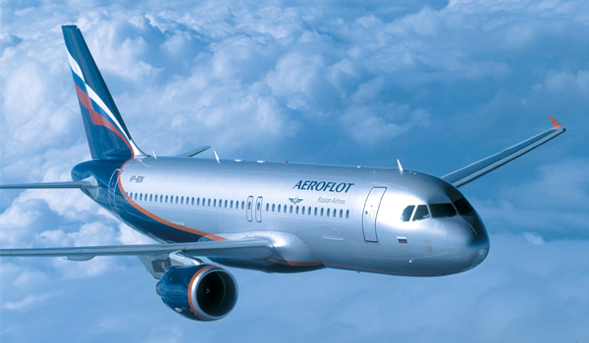
День 8 07 ноября
Завтрак в отеле
Выселение из отеля
Вылет в Москву

Slide 10
Стоимость основной программы
Короткая программа с 03/11-07/11 (4 ночи/3 дня)
Размещение в отеле Dolce Frégate Provence4*.
Размещение в STD Room вкл. завтрак и ужин
(1 человек в 2-х местном номере)-1198 EUR
(1 человек в одноместном номере)-1428 EUR
В стоимость включено:
Трансфер а/П(Марсель)-отель-А/п (Марсель)
Проживание на базе полупансиона (завтрак и ужин)
3 Игры на гольф поле FREGATE Golf course (04/11, 05/11, 06/11)
04/11 Приветственный ужин жеребьевка(напитки включены)
05/11 Поездка в местную деревушка с дегустацией вина и местных закусок
06/11 Гала ужин (напитки включены)
07/11 Трансфер отель-А/п (Марсель)
Дополнительно оплачивается:
Авиаперелет Москва-Марсель-Москва с 03/11-07/11 от 250 EUR
Медицинская страховка 1 EUR чел./день
Виза -85 EUR
Услуги не перечисленные в программе
Расширенная программа с 31/10-07/11 (7 ночей/8 дней)
Размещение в отеле Dolce Frégate Provence 4* с
Размещение в DBL Room вкл. завтрак и
(1 человек в 2-х местном номере)- 1950EUR
(1 человек в одноместном номере) -2343 EUR
В стоимость включено:
Трансфер а/П(Марсель)-отель
Проживание на базе завтрака и ужина в отеле Dolce Frégate Provence 4*
Игра на поле Golf de Marseille la Salette01/11 (трансфер включен)
Игры на гольф поле Golf Grand Avignon 03/11(трансфер включен)
4 Игры на гольф поле FREGATE Golf Сourse (02/11, 04/11, 05/11, 06/11)
01/11 Экскурсия в Марсель
03/11 Экскурсия в Авиньон
04/11 Приветственный ужин жеребьевка(напитки включены)
05/11 Поездка в местную деревушка с дегустацией вина и местных закусок
06/11 Гала ужин (напитки включены)
07/11 Трансфер отель-А/п (Марсель)
Дополнительно оплачивается:
Авиаперелет Москва-Марсель-Москва с 31/10-07/11 от 260 EUR
Медицинская страховка 1 EUR чел./день
Виза -85 EUR
Услуги не перечисленные в программе
* ** ***Стоимость всех услуг по программе, включая размещение в отеле и гольф – раунды, не фиксируется и указана на данный момент на группу от 15 человек при расширенной программе. Требуется подтверждение цен на момент внесения предоплаты.

Slide 11
Детали перелета
Москва-Марсель-Москва с 31/10-07/11
AF4317 V 31OCT 4 SVOMRS DK9 2220 2325
AF4316 V 07NOV 4 MRSSVO DK9 1445 2130
Эконом: от 260 евро
Москва-Марсель-Москва с 03/11-07/11
AF4317 V 03NOV 4 SVOMRS DK9 2220 2325
AF4316 R 07NOV 1 MRSSVO DK9 1445 2130
Эконом: от 250 евро
По желанию билеты можете приобретать самостоятельно.

